Slide 1
驴打滚支撑和阻力

Slide 2
阻力线的概念
阻力线：当商品价格上涨到某一个位置时，
就会产生一条对价格起到压制作用，影响价格继续上涨的抵抗线，我们称之为阻力线。

Slide 3
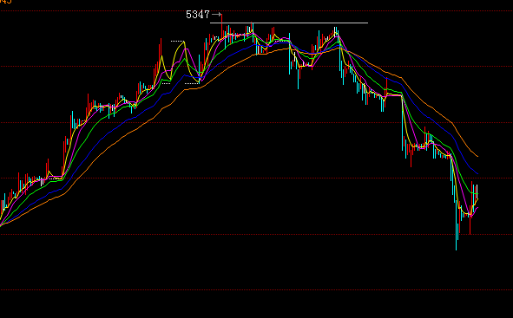
阻力线

Slide 4
支撑线
支撑线：商品价格在下跌到某一低点后（或者趋势延续的每个低点）开始反弹，则在该价位附近有支撑，这些低点之间的连
线称为支撑线。

Slide 5
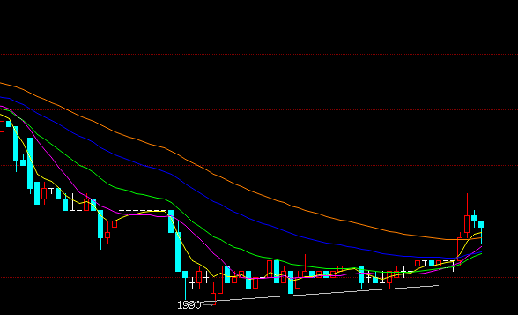
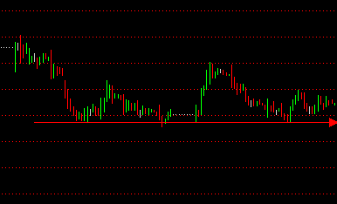
支撑线

Slide 6
原理
阻力与支撑实际上是受供求关系的影响。在上涨过程中，随着获利盘的增多卖盘的供应逐渐大于买盘的需求，从而影响了价格的继续上行，则形成阻力；而下跌过程中，随着价格的降低买盘的需求逐渐强于卖盘的供应，这是商品价格形成向上的支撑推动力。

Slide 7
阻力的原理
某商品因受短线上涨获利回吐的影响，或者是前期套牢盘急于解套的压力，当价格上行至某一个价位区间的时候，产生大量的卖盘，因卖盘明显大于买盘，造成价格回落。如果多次在此位置附近未形成有效突破，则会形成较强的阻力线。

Slide 8
支撑的原理
某商品经过大幅下跌后在某个价位区间进行了大量的成交换手，所以此位置成了主力的短期成本价位。在此位置附近，做空力量已尽，形成大量的需求，买盘明显大于卖盘，造成价格反弹。而多次在这位置下跌未果，则形成较强的支撑线。

Slide 9
上升趋势中支撑和阻力的模型
阻力
阻力
支撑
支撑

Slide 10
下降趋势中支撑和阻力的模型
阻力
阻力
支撑
支撑

Slide 11
支撑、阻力和趋势
3 支撑与阻力在趋势中的作用
3.1 在上升趋势中，阻力线意味着上升势头将在此处稍作休息，但此后它迟早会被向上穿越；而在下降趋势中，支撑线也不足以长久地抗拒价格的下跌，仅仅减缓了下降的速度、拖延了下降的时间而已。
阻力
阻力
阻力
阻力
支撑
支撑
支撑
支撑

Slide 12
心理因素作用下的压力位和支撑位
大幅下跌后，在“惜售”心理下很少再有人愿意割肉，于是支撑产生了！大幅上涨后，在“获利了结”的心理下大部分人都想套现时，压力就产生了！
通道的下轨和上轨、箱体的上沿和下沿、前一轮谷底和峰顶、趋势线、均线、成交密集区等等都能成为支撑与压力，但这里很大的一个因素就是交易者的心理产生的一种共振或者说是共识所产生的作用。支撑和阻力就是多空双方争夺的一个分水岭，谁赢得了主动权，价格就向哪一个方向运行。

Slide 13
支撑和阻力重要程度的判断
1、时间：
价格的支撑与阻力可以大到一段时期对一段价位的争夺，小到一个小时对一个价格的争夺。
如果价格在上升之前，在一个“乱麻区域”停留了三个星期，这个支撑区就肯定比仅仅逗留了三天的支撑位要重要。
逗留时间越长，支撑或阻力越重要。

Slide 14
支撑和阻力重要程度的判断
2 、交易量是支撑和阻力重要程度的另一依据。
如果在支撑位置的形成过程中伴随着高额成交量，则意味着在这个区域有大量的仓单易手，多空之间的分歧也就越大。
高额成交量的支撑或阻力要比交易平淡之处的支撑或阻力更重要。
交易量越大，支撑或阻力越重要。

Slide 15
支撑和阻挡重要程度的判断
3 、第三个判断依据是根据交易发生的时间距离当前的远近程度。
因为交易商是针对市场变化，根据现有的仓位和未开立的仓位（资金）采取行动的。
所以交易发生的时间越近，支撑或阻力越重要。

Slide 16
支撑和阻力的相互转化
支撑转阻力：在支撑位置附近，如果有利空消息或者有大资金撤离等因素的刺激，形成有效跌破该支撑后，将会顺势寻找下一个支撑位，而该支撑位则转换为下跌之后的上涨阻力位。
有效跌破支撑位后，下跌将会比较大。支撑位未被跌破的时间越长，跌破之后的下跌幅度也会越大。

Slide 17
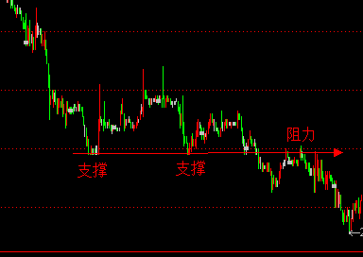
支撑转阻力

Slide 18
支撑与阻力相互转化的模型
2
4
阻力
支撑
1
3

Slide 19
阻力转支撑
在阻力位置附近，如果有利好消息出台或者有大资金进场参与等因素的刺激，形成有效突破后，该阻力位将转换为上涨之后一个新台阶的下跌支撑位。
有效突破阻力位后，上涨幅度通常会比较可观。阻力位未被突破的时间越长，突破之后的上涨幅度也越大。

Slide 20
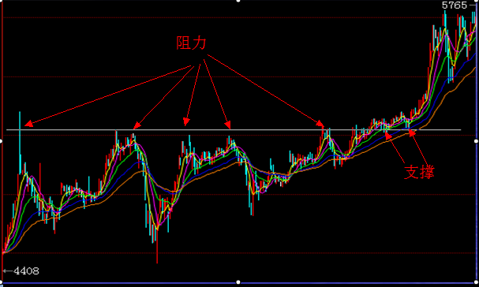
阻力转支撑

Slide 21
支撑与阻力相互转化的模型
3
阻力
4
支撑
1
2

Slide 22
有效支撑/阻力与无效支撑/阻力
1、上升趋势里，回调过程中，Ｋ线之阴线较先前所出现之阳线为弱，尤具接近支撑价格时，成交量萎缩，而后阳线实体迅速“吃掉”阴线，商品价格再次上升，这是有效的支撑。

Slide 23
无效支撑
2、上升趋势里，回调过程中，Ｋ线频频出现阴线，空头势力增加，即使在支撑线附近略作反弹，也会接手乏力，商品价格终有很大可能跌破支撑线。

Slide 24
有效支撑
3、在支撑线附近形成盘整趋势，经过一段时间整理，出现长阳线，支撑线自然有效。

Slide 25
无效支撑
4 、在支撑线附近形成盘整趋势，经过一段时间整理，出现长阴线，支撑线无效。这是投资者为减少损失，争相出逃，商品价格将继续下跌一段。

Slide 26
有效支撑
5 、价格由上向下接触支撑线，但未能跌破而调头回升，若有大成交量配合，支撑有效。
如有大量成交量配合

Slide 27
无效支撑
6、商品价格由上向下跌破支撑线，一旦有大成交量配合，即说明另一段跌势形成，支撑无效。
如有大量成交量配合

Slide 28
7、商品价格由上向下接触支撑线，虽未曾跌破，但也无成交量配合，则预示基本无反弹可能。
始终没有大量成交量配合

Slide 29
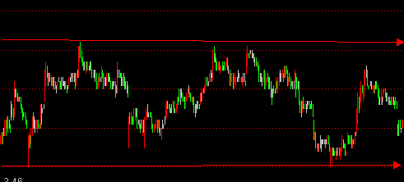
驴打滚简单支持和压力划线

Slide 30
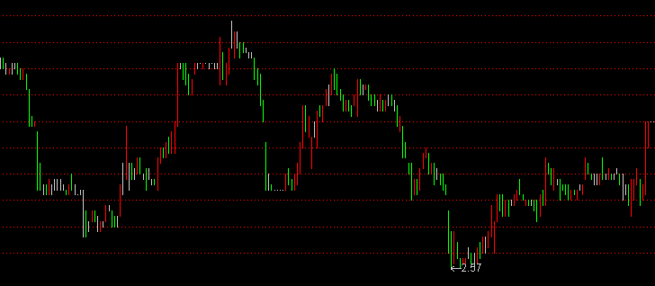
不规则驴打滚：值得注意的是并不是每个驴打滚行情都是百分百的按照划线趋势来走的，至于驴打滚行情的界定有一个专门的文档大家可以学习，重点是不规则驴打滚行情下不逢高做追多，不逢低做空。

Slide 31
万银商品

